Slide 1
Dětské programovací jazyky
Lenka Forstová 2020

Slide 2
Proč učit děti programovat?
nebudou všichni programátoři
styl myšlení nezbytný v moderním světě
schopnost řešit problémy
umět používat moderní technologie, i ty budoucí
restrukturalizace pracovního trhu
nevíme přesně jaké to bude, ale s jistotou víme, že to bude

Slide 3
Volba prostředků
Nechceme učit děti kódovat, ale přemýšlet
Prostředky bez zbytečných technických detailů
Běžné programovací jazyky jsou méně vhodné
Pro zájemce snadný přechod k reálnému programovacímu jazyku
Volba prostředků vzhledem k věku i pokročilosti
motivace / demotivace
začít mohou i děti, které neumí číst

Slide 4
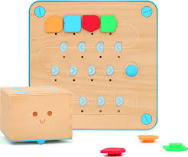
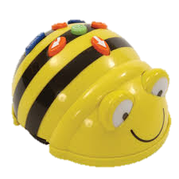
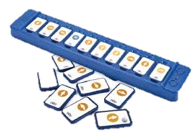
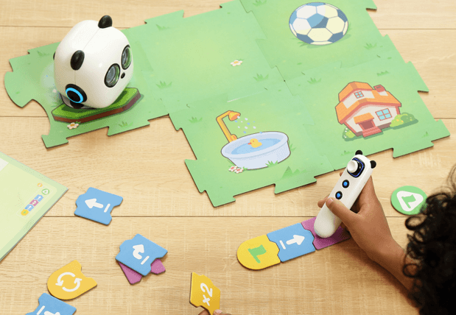
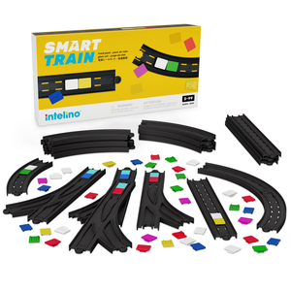
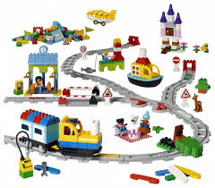
Předškoláci
Kritéria výběru
děti neumí číst
nevydrží se dlouho soustředit
omezené abstraktní myšlení
typická úloha – cesta od někud někam
Prostředky
Bee-Bot, Blue-Bot
zapamatuje si posloupnost pohybů (šipky)
různé podložky a bludiště
Cubetto
dřevěná krabička (robot)
dřevěná deska (program)
mTiny (MakeBlock)
Intelino, Lego Coding Express
příkazy - barevná návěští
Notes:
Intelino kompatibilní s dřevěnými vláčkodráhami
https://intelino.com/
https://www.makeblock.com/mtiny

Slide 5
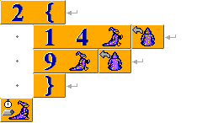
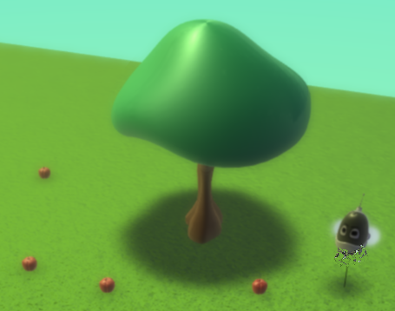
Nejmladší školní věk (1.–2. třída)
Východiska
čtení ještě není komfortně zvládnuté
programování pomocí obrázkových symbolů
pokud texty, tak omezená množina
Programování
Scrach Junior
Baltík
český dětský programovací jazyk
od 90. let 20. století
Kodu Game Lab
programovaní her ve 3D
Deskové hry
Scottie Go!
Robotické pomůcky
Ozobot
barevné kódy
OzoBlockly level 1
SAM Labs
„drátkové“ programování
Notes:
Obrázek Baltík: Tvořivá informatika s Baltíkem I, metodické materiály pro výuku programování, Autor: Eva Hlavatá

Slide 6
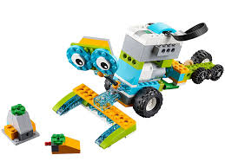
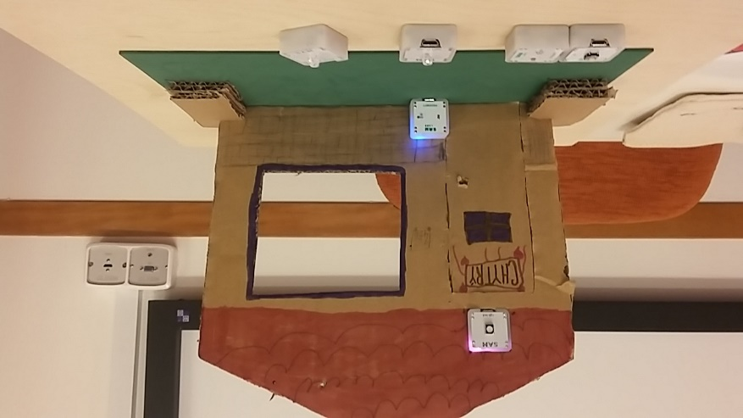
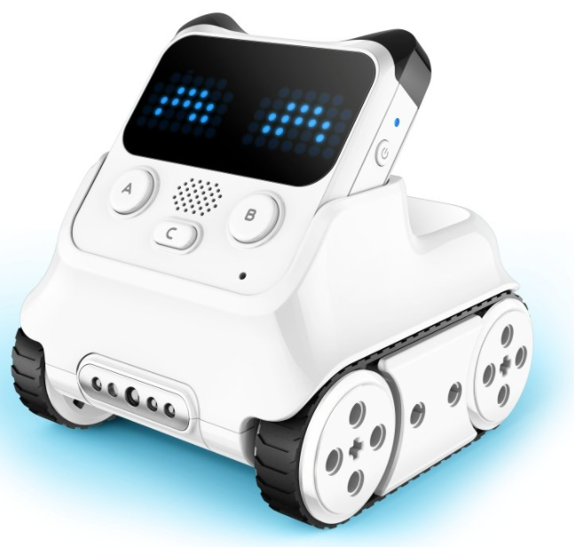
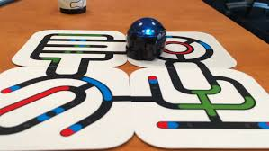
Mladší školní věk (3.–5. třída)
Východiska
blokové programování
výběr z nabídky příkazů
Robotické hračky
Lego WeDo
SamLabs
Programování
Scratch
Minecraft
Různé hravé kurzy
Code.org
UmimeProgramovat.cz
Želví grafika
Šipkovaná
Codey
Ozobot

Slide 7
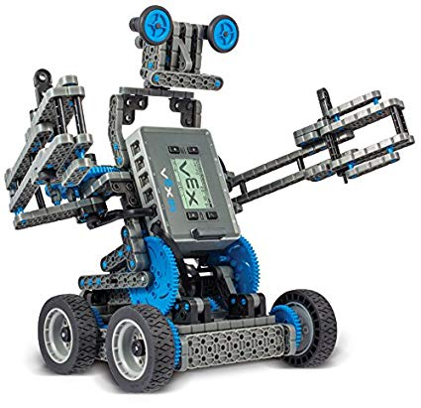
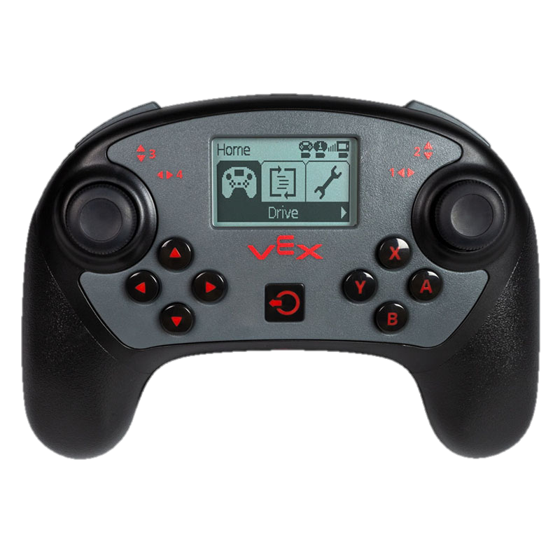
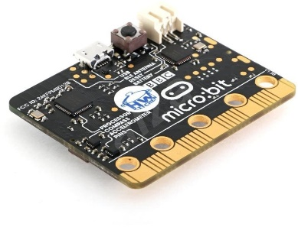
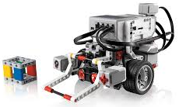
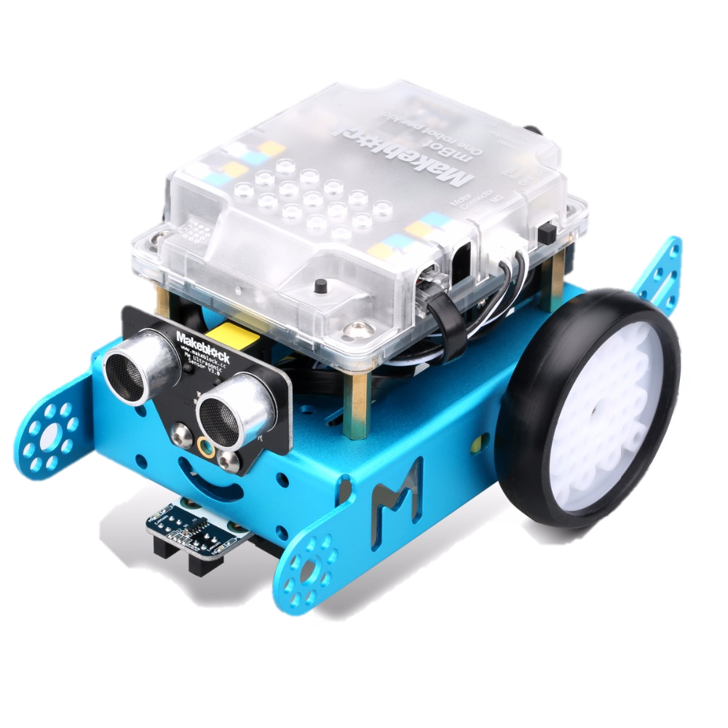
Starší školní věk Druhý stupeň ZŠ, ale i začátečníci na SŠ
Programování
Scratch
Kurzy
Code.org
UmimeProgramovat.cz
Robotanik
Vex Robotics
Robotické pomůcky a stavebnice
hračky pro mladší děti použít na vyšší úrovni
BBC Micro:bit
Lego
Mindstorms
Spike
MBot
platforma Arduino

Slide 8
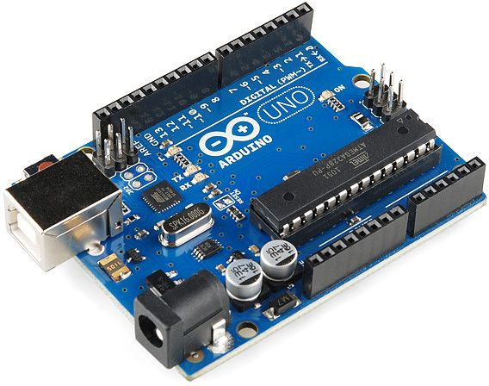
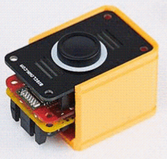
Pokročilejší programování technická výuka na SŠ
Reálné problémy
Projekty
Soutěže
Robotický den
Chytrá zařízení a Internet věcí (IoT)
BBC Micro:bit
doplňky a čidla
Arduino
Raspberry PI
Hardwario
česká firma
projekty včetně základní metodiky a tutoriálů
robot DIY (Do It Yourself)
Otto
Programování
blokové programování s možností přepnout do textového módu
Robotické stavebnice
Lego Mindstorms
Robosoutěž ČVUT
First Lego League
Vex Robotics
VEX IQ CHALLENGE

